Slide 1
第二章、广域网技术
一、广域网技术总括
二、广域网技术
三、广域网设计

Slide 2
一、广域网技术总括
1、广域网技术
2、广域网设备
3、广域网标准
4、广域网封装
5、包交换和电路交换
6、广域网链路选择

Slide 3
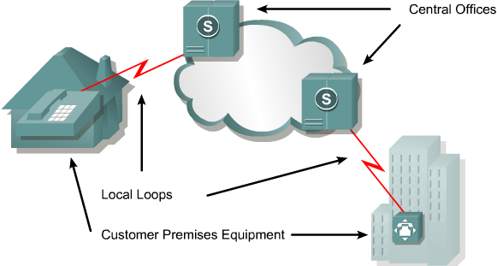
1、广域网技术

Slide 4
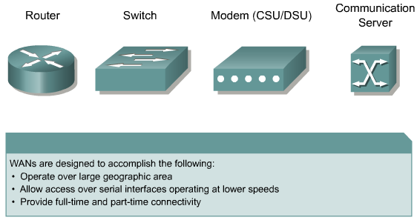
2、广域网设备

Slide 5
3、广域网标准
广域网标准制定组织
广域网物理层标准
广域网数据链路层标准

Slide 6
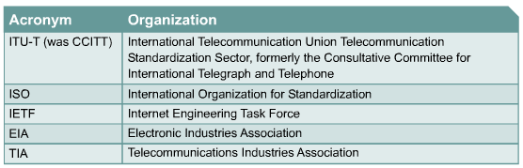
广域网标准制定组织

Slide 7
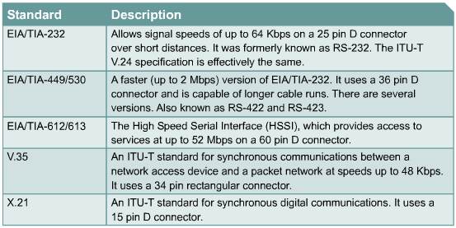
广域网物理层标准

Slide 8
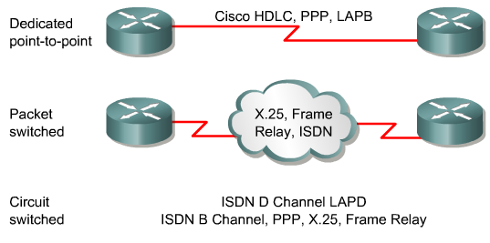
广域网数据链路层标准

Slide 9
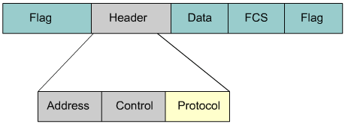
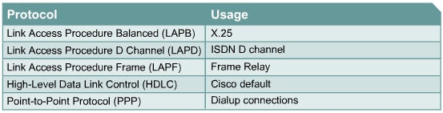
4、广域网封装

Slide 10
5、包交换和电路交换
包交换－数据被分组通过多条路径到达目的地。
电路交换－数据全部通过单一路径到达目的地。

Slide 11
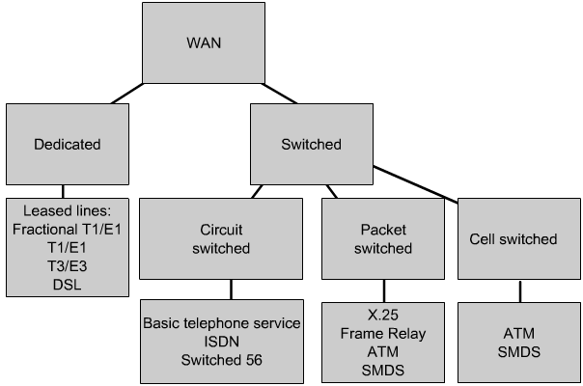
6、广域网链路选择

Slide 12
二、广域网技术
1、模拟拨号
2、ISDN
3、专线
4、X.25
5、帧中继
6、ATM
7、DSL
8、Cable Modem

Slide 13
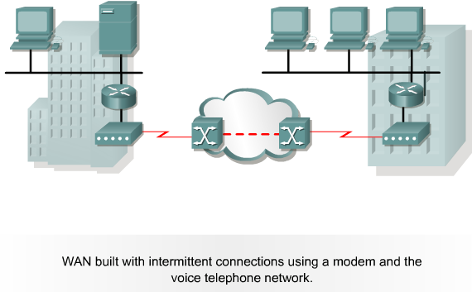
1、模拟拨号

Slide 14
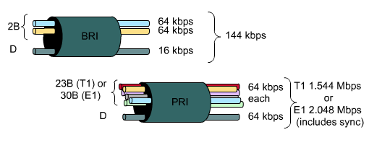
2、ISDN

Slide 15
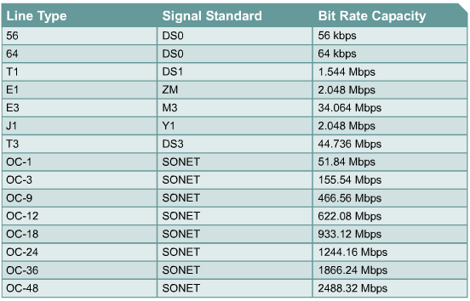
3、专线

Slide 16
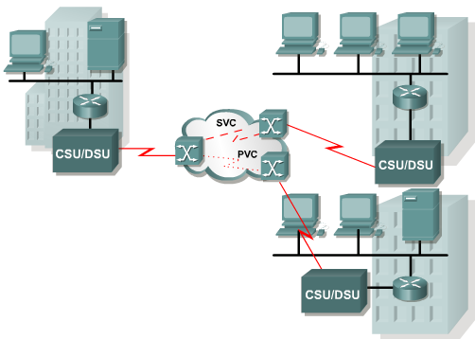
4、X.25

Slide 17
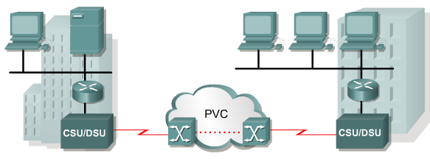
5、帧中继

Slide 18
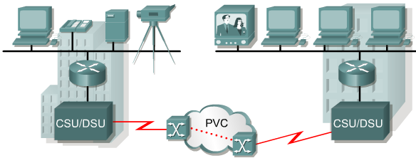
6、ATM

Slide 19
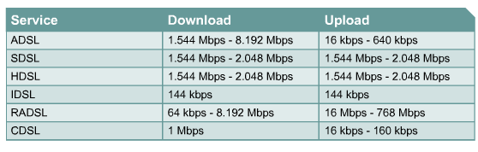
7、DSL

Slide 20
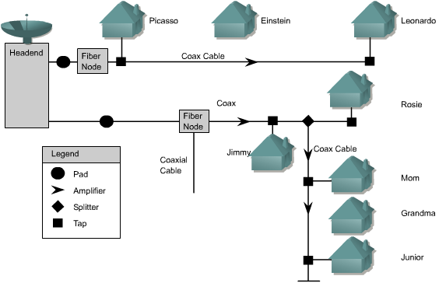
8、Cable Modem

Slide 21
三、广域网设计
1、广域网通信
2、广域网设计步骤
3、三层设计模型
4、其它分层设计模型
5、其它广域网设计内容

Slide 22
1、广域网通信
广域网为计算机通信提供数据链路。
通信特点：较低通信量，高延迟，高出错率，线路（介质）需租用；
广域网工作在OSI模型的下三层。

Slide 23
2、广域网设计步骤
局域网定位
流量需求分析
结构设计
确定带宽需求
选择广域网技术
费用估计

Slide 24
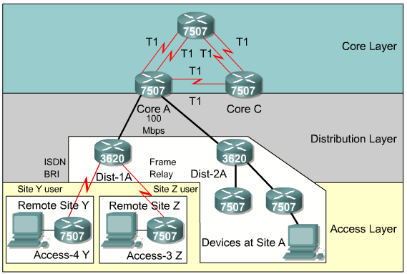
3、三层设计模型
分层设计的优点：可扩展性，易于实现，易于诊断，可预测性，协议支持，可管理性。

Slide 25
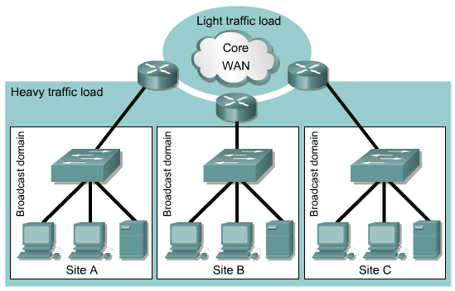
4、其它分层设计模型

Slide 26
5、其它广域网设计内容
利用Internet作为企业的广域网。
网络安全性的考虑。
企业服务器的合理放置。

